Slide 1
信息技术
数据与计算
认识数据与大数据
大数据技术与应用
指导教师：王素坤
主讲人：岳文静
Notes:
录入上述表的综合说明，录入上述表的综合描述说明

Slide 2

刷微博了吗？
点外卖了吗？
网购了吗？

Slide 3


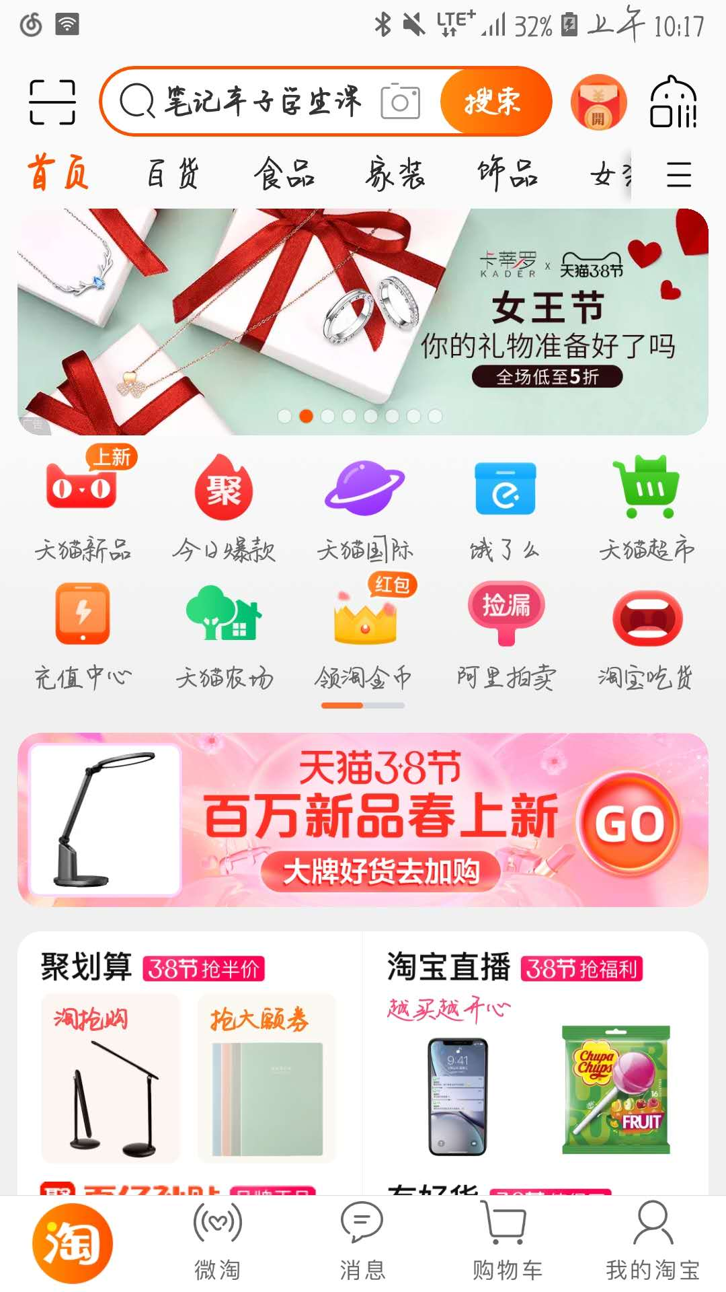
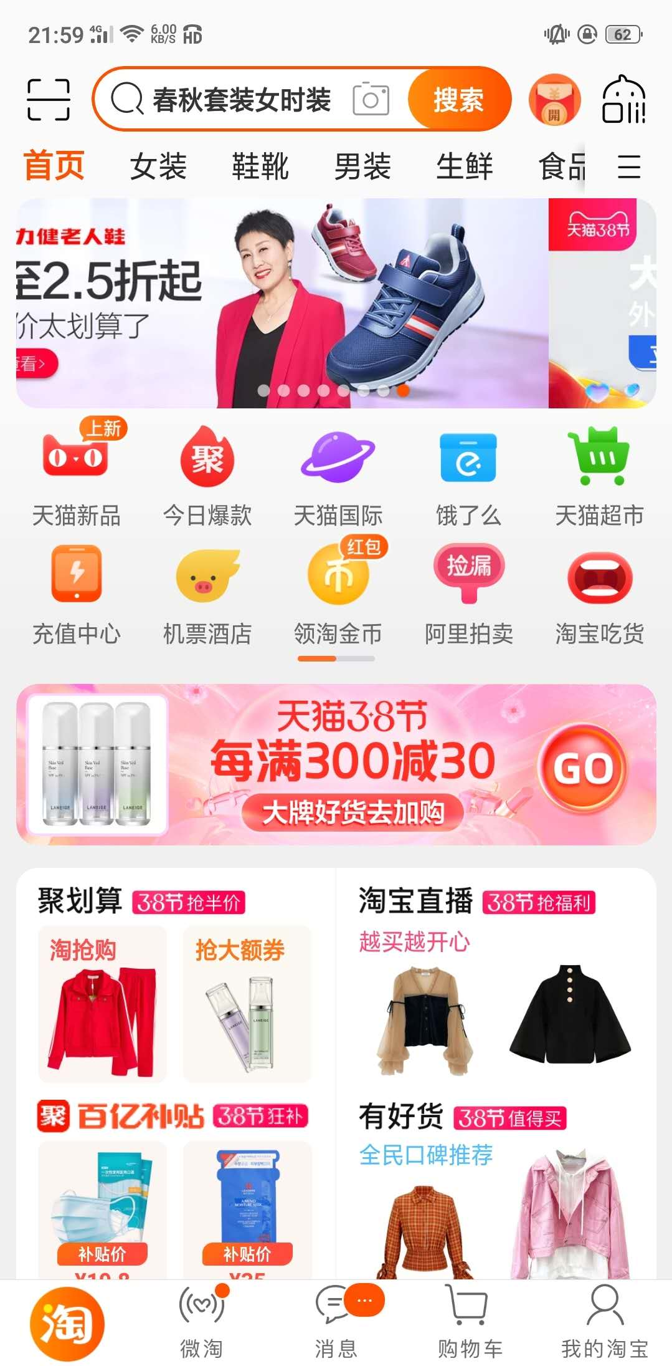
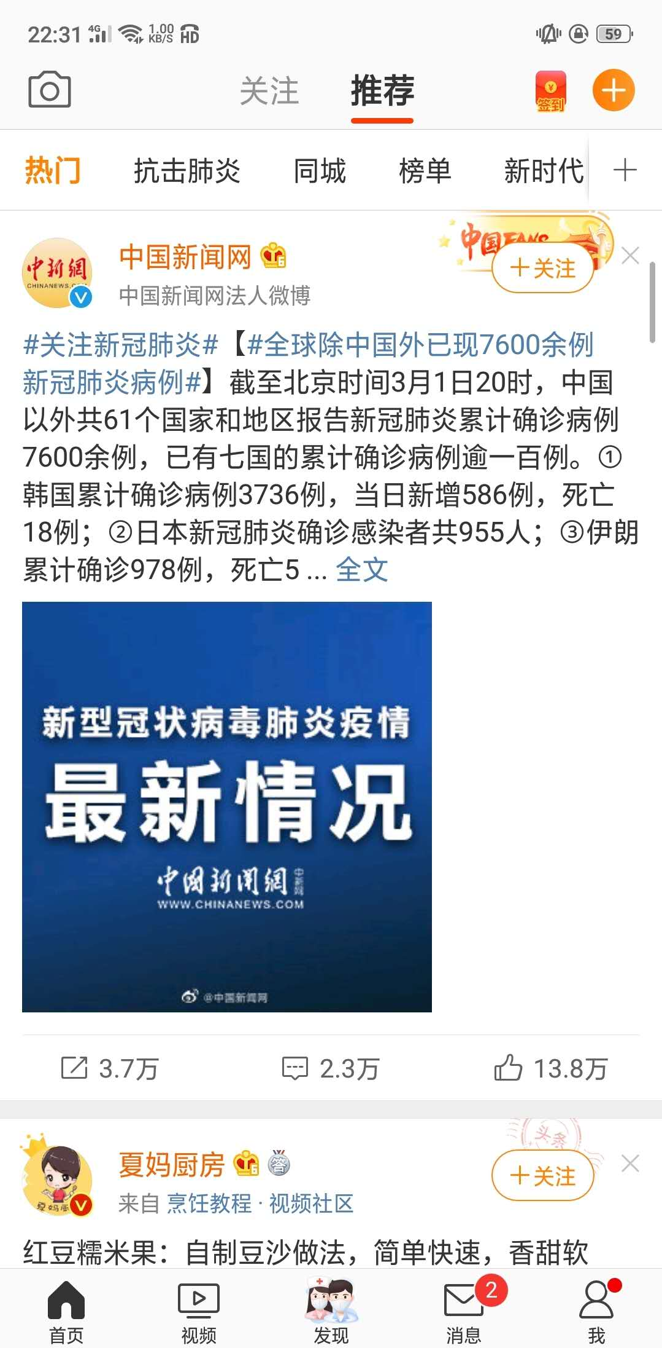
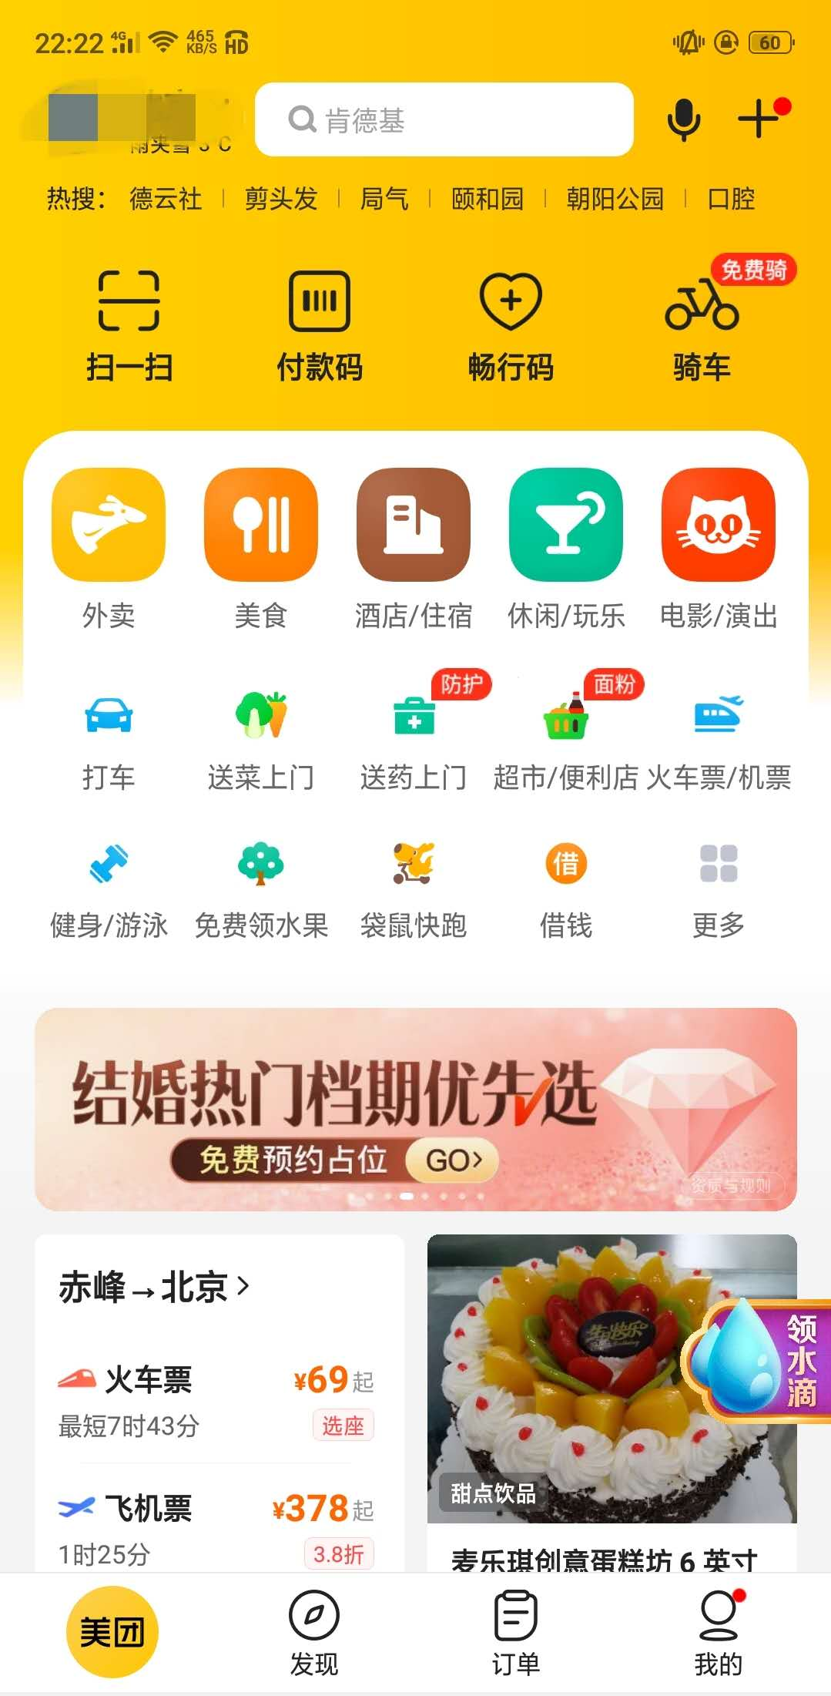
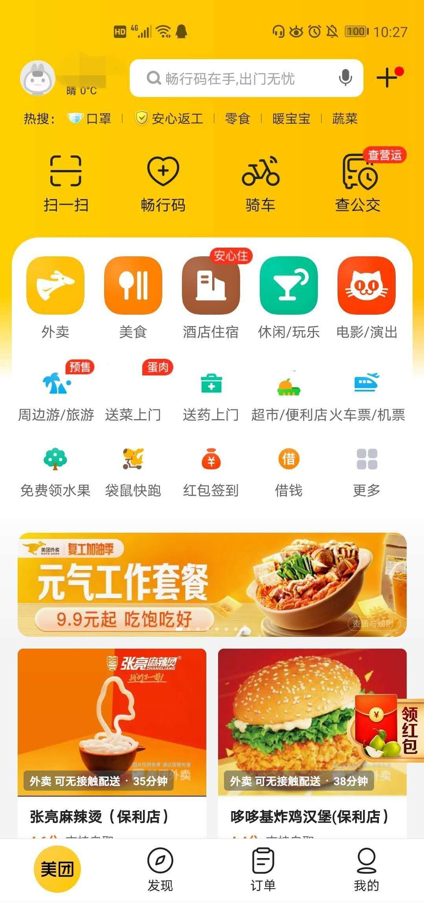
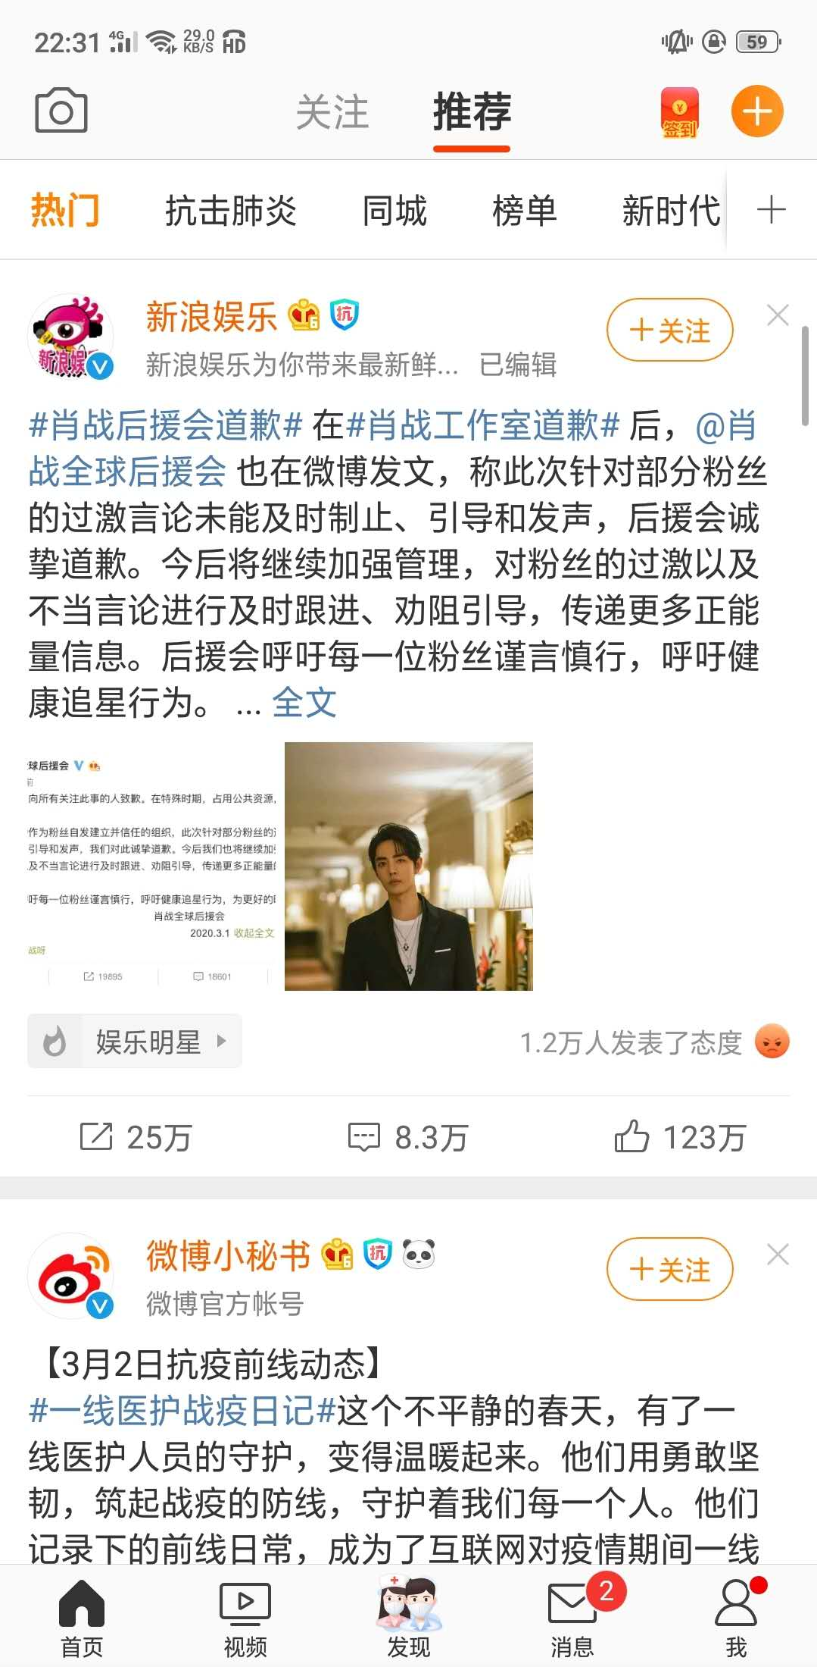


Slide 4
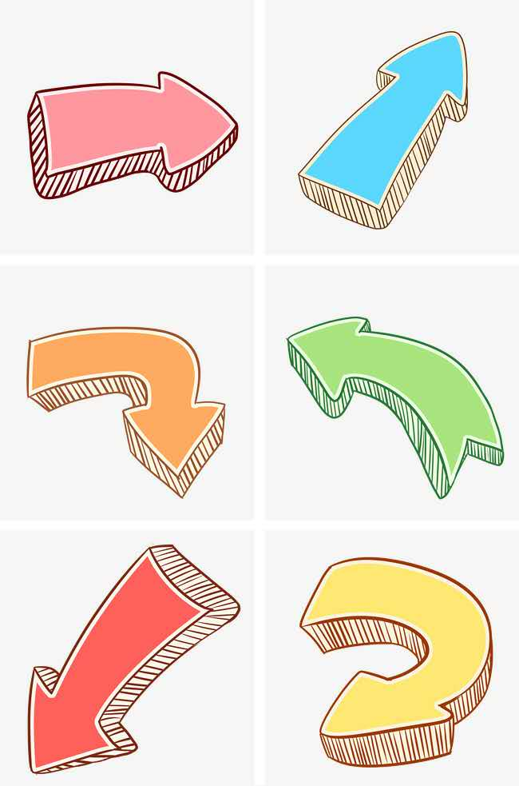
存储
大数据存储与管理技术
提取
分析
大数据预处理技术
大数据分析与挖掘技术
大数据技术
采集
表达
大数据采集技术
大数据可视化与应用技术

Slide 5

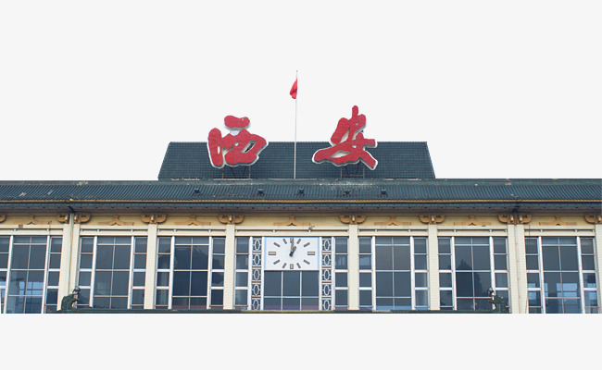
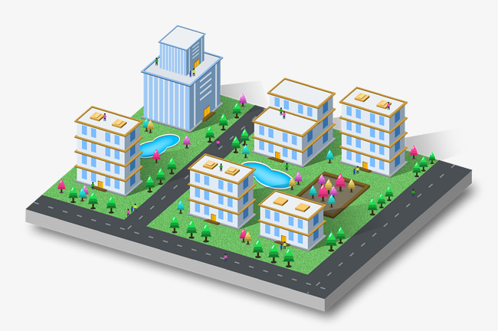
01
物联传感
02
社交网络
获得数据
03

Slide 6
存储
大数据存储与管理技术
提取
分析
大数据预处理技术
大数据分析与挖掘技术
大数据技术
采集
表达
大数据采集技术
大数据可视化与应用技术

Slide 7

提高数据质量
降低计算复杂度
降低数据规模
提升处理准确度

Slide 8
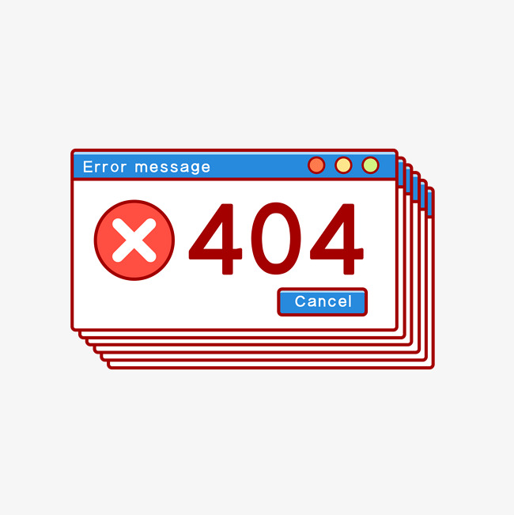
用户隐私
异常错误
PRIVACY
预处理
后期分析

Slide 9
存储
大数据存储与管理技术
提取
分析
大数据预处理技术
大数据分析与挖掘技术
大数据技术
采集
表达
大数据采集技术
大数据可视化与应用技术

Slide 10

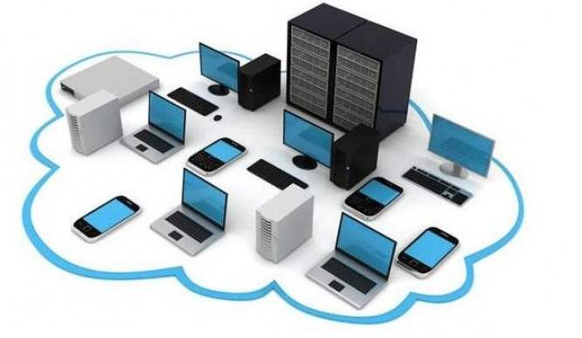
存储
管理
调用

Slide 11
存储
大数据存储与管理技术
提取
分析
大数据预处理技术
大数据分析与挖掘技术
大数据技术
采集
表达
大数据采集技术
大数据可视化与应用技术

Slide 13
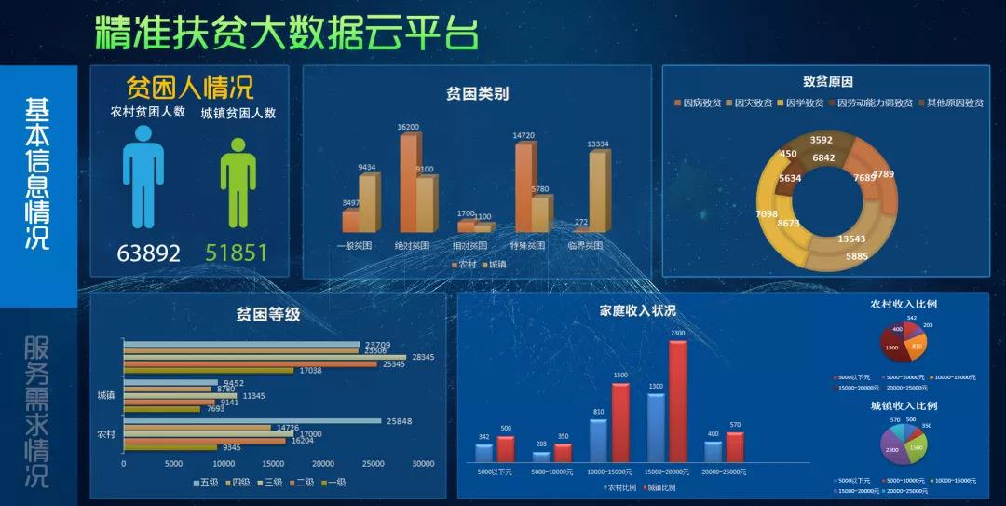
精准扶贫大数据云平台
贫困类别
贫困原因
贫困等级
收入情况

Slide 14
存储
大数据存储与管理技术
提取
分析
大数据预处理技术
大数据分析与挖掘技术
大数据技术
采集
表达
大数据采集技术
大数据可视化与应用技术

Slide 15

大数据可视化与应用技术
大数据分析与挖掘技术
直观
形象

Slide 16
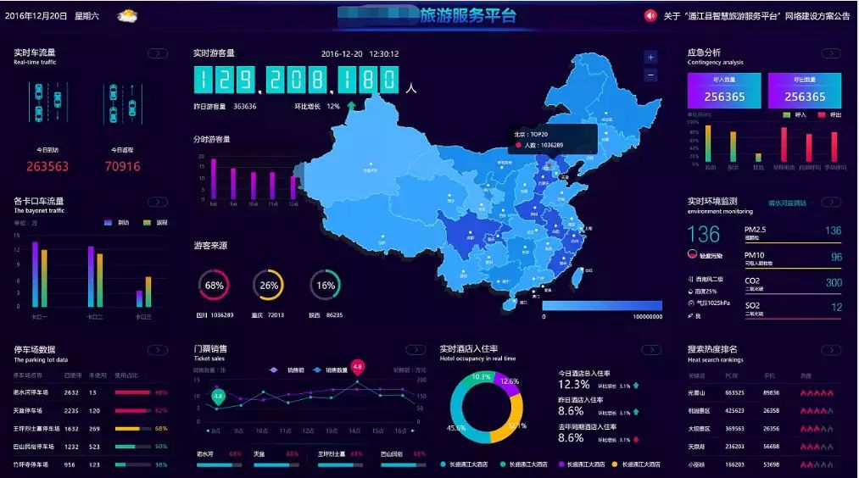
大数据客流分析系统
应急分析
游客密度
景点排名
游客来源

Slide 17
存储
大数据存储与管理技术
提取
分析
大数据预处理技术
大数据分析与挖掘技术
大数据技术
采集
表达
大数据采集技术
大数据可视化与应用技术

Slide 18


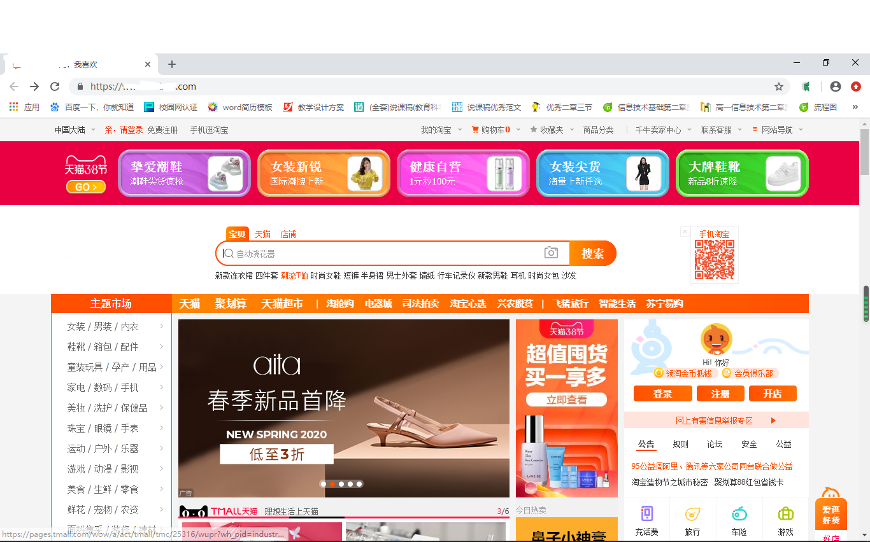


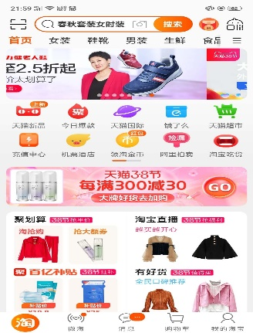
生活服务
社交数据
个
个人喜好
性
化
消费能力
服
推荐商品
务
引导消费

Slide 19
智慧城市
3
促进城市建设
提升城市管理
2
1
改善城市生活

Slide 20



医疗健康
成人每日三次
一次一片

Slide 21



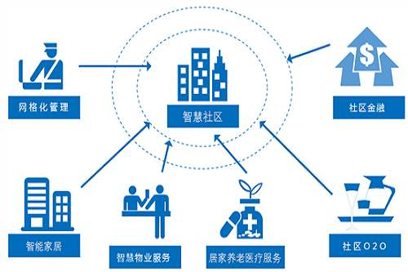

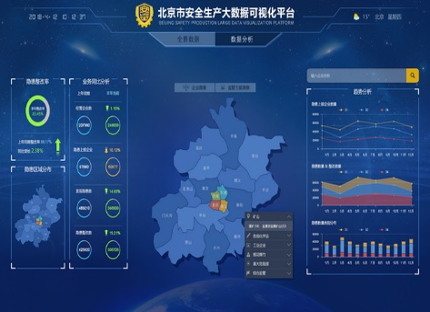
社区管理
保护居民安全
维护公众利益

Slide 22
结语
01
思维
引领生活
02
学习
孕育思路
03
生活
TITLE
04
生产

Slide 23
感谢 聆听
指导教师：王素坤
主讲人：岳文静

